Slide 1

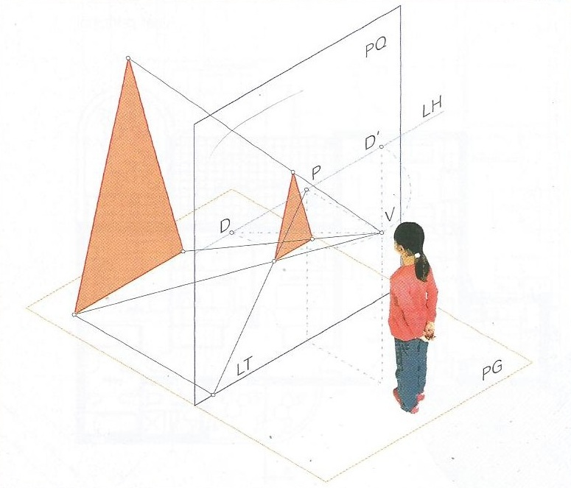
Perspectiva cònica
La imatge perspectiva
La imatge perspectiva d’un objecte és la intersecció amb un pla de projecció dels raigs projectants (raigs visuals) que van des d’un centre de projecció (punt de vista) fins l’objecte real.

Slide 2
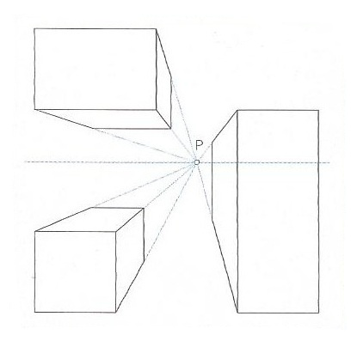
Perspectiva cònica frontal o d’un punt de fuga
·Perspectiva cònica frontal o d'un punt de fuga:
·Exemple P. cònica frontal exterior 1.
·Exemple P. cònica frontal exterior 2.

Slide 3
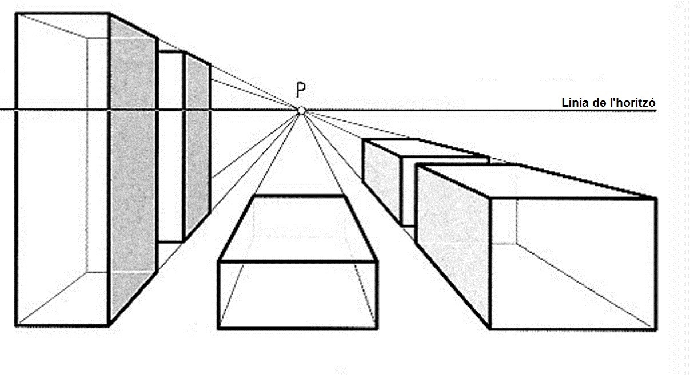

Slide 4
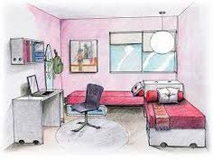
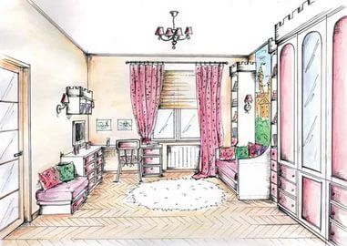
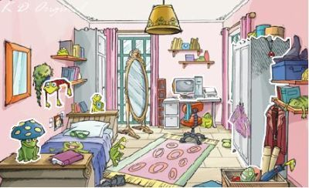
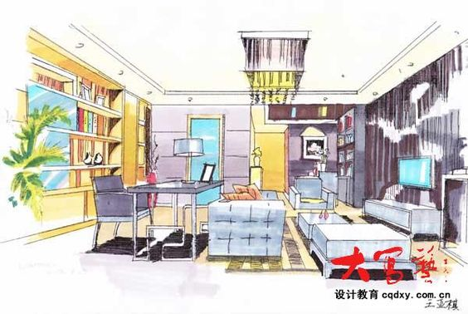
Exemples Perspectives còniques frontals interiors

Slide 5
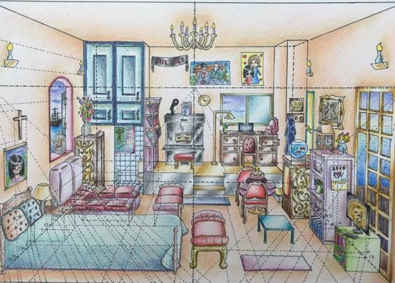

Slide 6
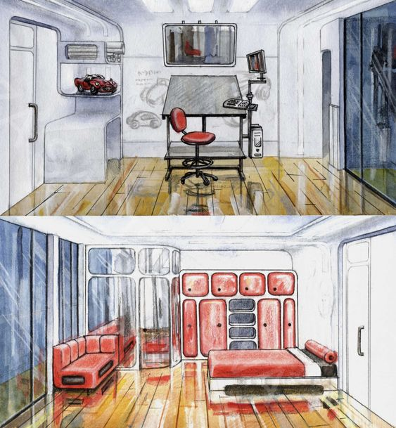

Slide 7
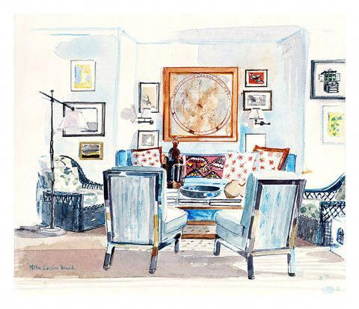

Slide 8
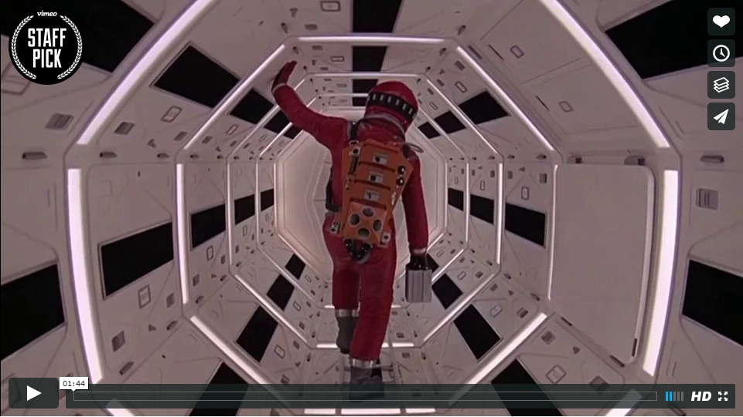
Veure vídeo

Slide 9
Activitat
Realitza un dibuix d’una perspectiva cònica frontal interior, pots seguir les indicacions d’aquest vídeo.
L’aplicació al color la podeu realitzar amb llapis de colors aquareables o retoladors.
·Materials: Làmina de dibuix, regle, escaire, cartabó, llapis HB, goma, maquineta, llapis aquareables/ retoladors i bolígraf punta fina.
Data d’entrega: divendres 15/05/2020

Slide 10
Criteris d’avaluació
L’avaluació es realitzarà segons si l’alumne és capaç de:
AS | AN
En la representació, segueix el referent ofert i explota algunes de les seves possibilitats representacionals. | En la representació tria el mitjà i les formes que li semblen més adequades per a les idees pensades.
Utilitza correctament les eines i segueix els processos establerts. | Utilitza i manipula amb seguretat les eines i aplica correctament els processos d’acord amb la idea que s’ha establert prèviament.

